Slide 1
COURSE: Electrical Safety for Electrical Engineers.
Week 6 Protective Grounding System
Abdulloev Bakhtiyor Tolibjonovich
Institute of energy of Tajikistan

Slide 2
Курс: Бехатарии электрикӣ барои муҳандис барқчиён
Ҳафтаи 6: Низоми заминваслаи ҳимоявӣ
Абдуллоев Бахтиёр Толибҷонович
Донишкадаи энергетикии Тоҷикистон

Slide 3
Нақшаи лексия
1.Муқаддима
Низоми заминваслаи ҳимоявӣ
Заминваслҳо (дастгоҳҳои заминвасл)
Ҳисоби заминвасли муҳофизатӣ
2. Хулосаи лексия

Slide 4
Низоми заминваслаи ҳимоявӣ
Таъинот, принсипи амал ва
соҳаи истифода
Пайдо шудани расишҳои якфазагӣ, ки метавонанд дар мошинҳои барқӣ, дастгоҳҳо ва инчунин дар хатҳои интиқоли барқ (ЛЭП) ба вуҷуд оянд, аз он ҷиҳат хатарнок мебошанд, ки дар танаҳо (корпус) ва такягоҳҳо шиддатҳое пайдо мегарданд, ки барои осеб расонидан ба инсон ва ба вуҷуд омадани сӯхтор кофӣ мебошанд.

Slide 5
Низоми заминваслаи ҳимоявӣ
Ҷараёни расиши кутоҳ на танҳо дар худи таҷҳизот, балки дар атрофи он низ шиддатҳои хатарнок ба вуҷуд меорад, зеро он аз заминаҳо ва таҳкурсӣ паҳн мешавад.
Муҳофизат аз осеби барқӣ ва пешгирии сӯхтор метавонад тавассути хомӯшкунии муҳофизатӣ (яъне хомӯш кардани қисми осебдидаи шабака бо ёрии ҳимояи зудтаъсир) ё тавассути заминвасл (заземление)-и муҳофизатӣ амалӣ гардад, ки дар натиҷаи он шиддати ламс ва шиддати қадам то сатҳи бехатар паст карда мешавад расми 1. Слайди дигар-

Slide 6
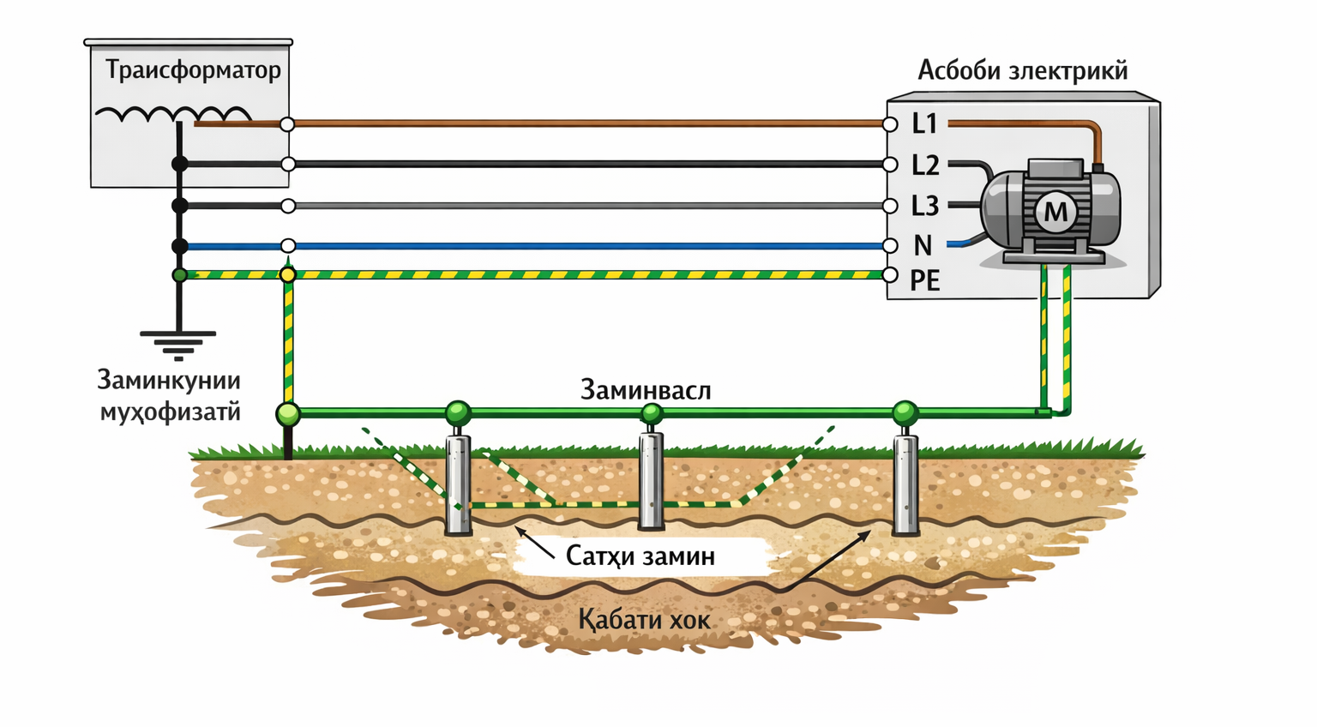
Низоми заминваслаи ҳимоявӣ
Нақшаи принсипиалии заминвасл муҳофизатӣ дар шабакаҳои ҷараёни сефаза
Расми 1. Аз муаллиф: бо истифода аз зеҳни сунъи (AI) сохта шудааст.

Slide 7
Низоми заминваслаи ҳимоявӣ
Дар шабакаҳо бо нейтрали ҷудошуда (нигаред ба расми 1) ҷараёни расиши якфазагӣ барои боэътимод хомӯш кардани қитъаи осебдидаи шабака кофӣ нест, бинобар ин заминвасли муҳофизатӣ истифода бурда мешавад. Кам кардани шиддати ламс ва шиддати қадам тавассути паст намудани потенсиали таҷҳизоти ба замин пайвастшуда (бо роҳи кам кардани муқовимати заминвасл), инчунин тавассути баробарсозии потенсиалҳои замине, ки инсон бар он меистад,
Слайди дигар-

Slide 8
Низоми заминваслаи ҳимоявӣ
ва таҷҳизоти заминваслшуда (баланд бардоштани потенсиали замине, ки инсон бар он қарор дорад, то ба қимате, ки ба потенсиали таҷҳизоти заминваслшуда наздик аст) ба даст оварда мешавад.
Заминвасли муҳофизатиро бояд аз заминвасли корӣ фарқ кард (масалан, заминвасли нуқтаҳои нейтралии печҳои генераторҳо, трансформаторҳо ва инчунин заминвасли системаҳои муҳофизати барқ аз зарба – молниезащита).

Slide 9
Низоми заминваслаи ҳимоявӣ
Ҳангоми расиш ба корпус, қисмҳои одатан оиқшудаи таҷҳизоти барқӣ зери шиддат қарор мегиранд. Ҳангоми даст расонидан ба онҳо, инсон ба шиддати ламс дучор мешавад. Ин шиддат баробари фарқи байни шиддати пурраи φ₃ дар танае, ки инсон бо даст ба он мерасад, ва потенсиали ₓ-и сатҳи замин ё фарше, ки ӯ бар он меистад, мебошад:
Uпр​=φ3​−φx​=φ3​(1−φ3​φx​​)=φ3​⋅α1 (1)
ки дар инҷо α₁ – коэффитсиенти ламс мебошад, ки шакли каҷи потенсиалиро ба назар мегирад; α₁ = φₓ / φ₃ = 1 − (I₃ · rₓ) / φ₃.

Slide 10
Низоми заминваслаи ҳимоявӣ
Дар ҷойҳое, ки поҳои инсон гузошта мешаванд, дар сатҳи замин потенсиалҳои гуногуни электрӣ (φ₁ ва φ₂) мавҷуданд ва дар дарозии як қадам шиддате ба вуҷуд меояд, ки ба фарқи ҳамин потенсиалҳо баробар аст:
Uш = φ₁ − φ₂ = φ₁ − φ₁₊ₐ (2)
ки дар он a – дарозии қадам буда, ба 0,8 – 1 м баробар аст.

Slide 11
Низоми заминваслаи ҳимоявӣ
Шиддате, ки байни ду нуқтаи занҷири ҷараён, ки дар масофаи як қадам ҷойгир буда, инсон метавонад ҳамзамон бар онҳо истад, ба вуҷуд меояд, шиддати қадам Uш номида мешавад.
Заминвасли муҳофизатӣ яке аз чораҳои оддитарин ва ҳамзамон самараноктарин барои ҳифзи инсон аз осеби ҷараёни барқ дар шабакаҳои зерин ба ҳисоб меравад:
дар шабакаҳои ҷараёни тағйирёбанда бо шиддати то 1000 В – шабакаҳои сефазаи сеноқилӣ бо нейтрали ҷудошуда, шабакаҳои якфазаи дуноқилӣ,
Слайди дигар-

Slide 12
Низоми заминваслаи ҳимоявӣ
ки аз замин оиқ шудаанд, инчунин шабакаҳои ҷараёни доимии дуноқилӣ бо нуқтаи миёнаи оиқшудаи печҳои манбаи ҷараён;
дар шабакаҳои бо шиддати зиёда аз 1000 В (ҳам ҷараёни тағйирёбанда ва ҳам доимӣ) бо ҳар гуна реҷаи нейтрал ё нуқтаи миёнаи печҳои манбаи ҷараён. Дар биноҳое, ки дорои хавфи баланд ва махсусан хавфнок мебошанд, инчунин дар дастгоҳҳои беруна, заминвасл ҳатмӣ мебошад, агар шиддати номиналии дастгоҳҳои барқӣ аз 42 В (барои ҷараёни тағйирёбанда) ва аз 110 В (барои ҷараёни доимӣ) зиёд бошад.

Slide 13
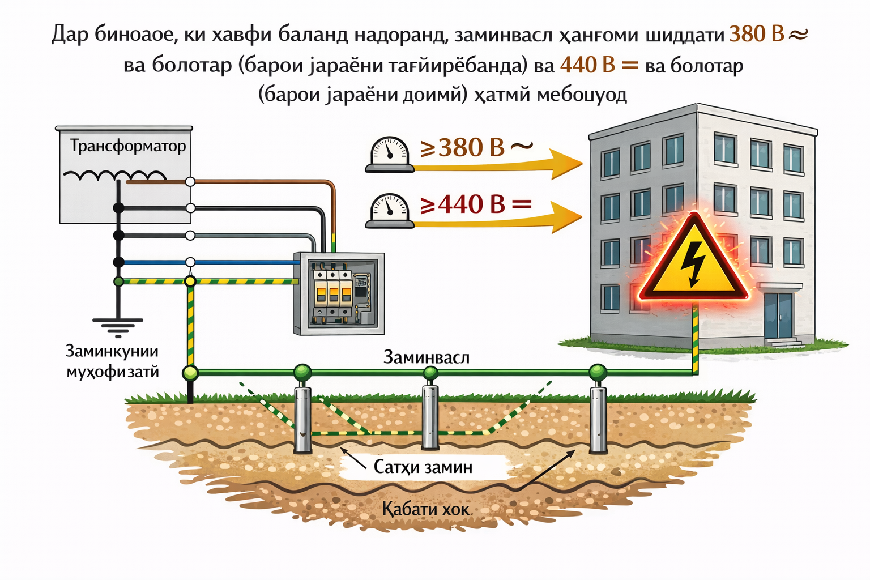
Низоми заминваслаи ҳимоявӣ
Дар биноҳое, ки хавфи баланд надоранд, заминвасл ҳангоми шиддати 380 В ва болотар (барои ҷараёни тағйирёбанда) ва 440 В ва болотар (барои ҷараёни доимӣ) ҳатмӣ мебошад. Танҳо дар минтақаҳои тарканда (взрывоопасные зоны) ҳамаи синфҳо, заминвасл новобаста аз қимати шиддати дастгоҳҳои барқӣ ҳатман иҷро карда мешавад.
Расми 2. Аз муаллиф: бо истифода аз зеҳни сунъи (AI) сохта шудааст.

Slide 14
Заминваслҳо (дастгоҳҳои заминвасл)
Заминваслҳо (дастгоҳҳои заминвасл)
Дастгоҳи заминвасл маҷмӯи унсурҳоеро дар бар мегирад, ки аз заминвасл – ноқилҳо (электродҳо), ки бо ҳам пайваст буда, мустақиман бо замин тамос доранд, ва инчунин ноқилҳои заминваслкунанда, ки қисмҳои заминваслшавандаи дастгоҳҳои барқиро бо заминвасл мепайванданд, иборат мебошад.
Ду намуди асосии дастгоҳҳои заминвасл фарқ карда мешаванд:
заминвасли берунӣ (выносное)
заминвасли контурӣ (контурное)

Slide 15
Заминваслҳо (дастгоҳҳои заминвасл)
Дастгоҳи заминвасли берунӣ берун аз ҳудуди майдоне ҷойгир карда мешавад, ки дар он таҷҳизоти заминваслшаванда насб шудааст. Дар ин ҳолат коэффитсиенти ламс α = 1 мебошад. Аз ин сабаб, чунин навъи заминвасл танҳо ҳангоми ҷараёнҳои хурди расиши кутоҳ ба замин истифода бурда мешавад, аз ҷумла:
дар дастгоҳҳои то 1000 В, ки дар онҳо потенсиали заминвасл аз қимати иҷозатдодашудаи шиддати ламс зиёд намешавад.

Slide 16
Заминваслҳо (дастгоҳҳои заминвасл)
Ғайр аз ин, ҳангоми зиёд будани масофа то замивасл, муқовимати ноқили пайвасткунанда ба таври назаррас меафзояд. Заминваслҳои берунӣ одатан дар масофаи на бештар аз 2 км аз қитъае, ки таҷҳизоти заминваслшаванда ҷойгир аст, сохта мешаванд. Заминвасли берунӣ дар ҳолатҳое истифода бурда мешавад, ки ҷойгир кардани он дар ҳудуди ҳифзшаванда ғайриимкон аст, масалан:
ҳангоми баланд будани муқовимати замин (замини санглох),
ҳангоми ҷойгиршавии парокандаи таҷҳизоти
заминвасл (корҳои кӯҳӣ),ва дигар ҳолатҳо.

Slide 17
Заминваслҳо (дастгоҳҳои заминвасл)
Дар дастгоҳи заминвасли контурӣ, электродҳо дар гирди контур (периметри) майдоне, ки дар он таҷҳизоти заминвасл ҷойгир аст, насб карда мешаванд ё ба таври баробар дар тамоми майдон (дар шакли шабака) паҳн карда мешаванд. Аз ин рӯ, чунин дастгоҳро заминвасли тақсимшуда (распределённое) низ меноманд. Дастгоҳи заминвасли тақсимшуда на танҳо потенсиали заминваслро паст мекунад, балки потенсиалро дар ҳудуди ҳифзшаванда баробар месозад, то ки шиддатҳои максималии ламс ва қадам аз меъёрҳои иҷозатдодашуда зиёд нашаванд.

Slide 18
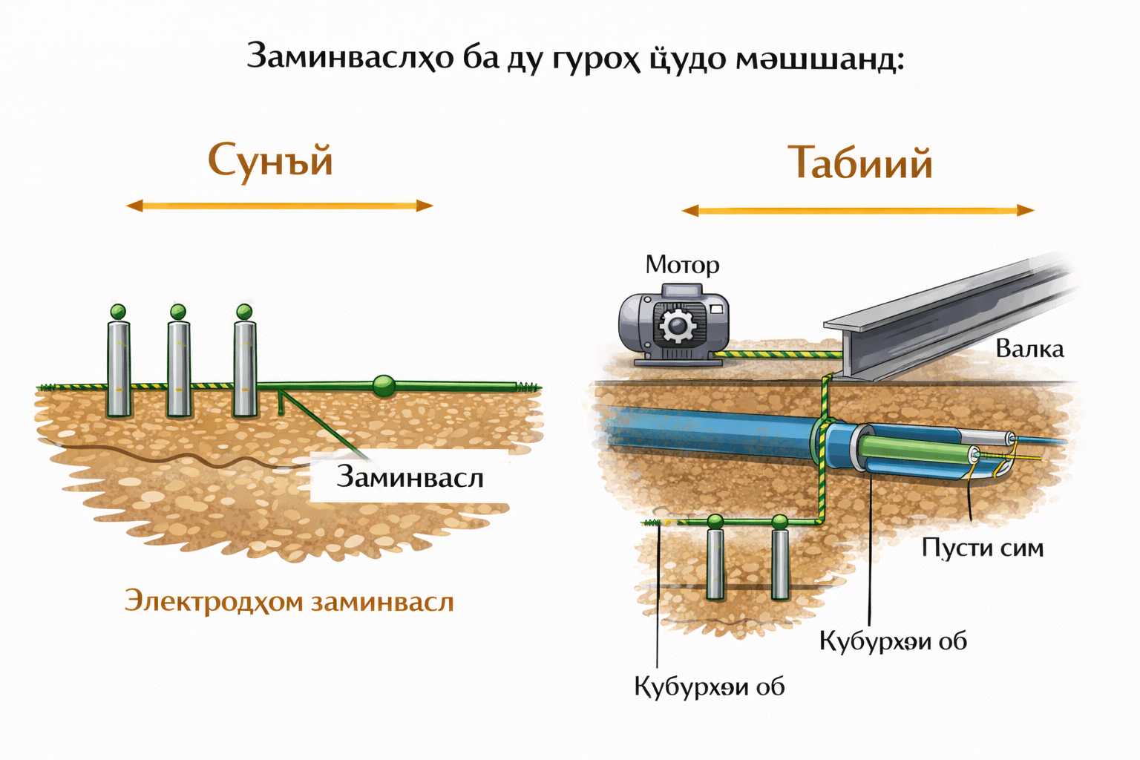
Заминваслҳо (дастгоҳҳои заминвасл)
Заминваслҳо ба ду гурӯҳ ҷудо мешаванд:
сунъӣ – ки махсус барои мақсадҳои заминвасл истифода мешаванд;
табииӣ – ашёҳои металлии дигар, ки дар замин ҷойгиранд ва барои мақсадҳои дигар истифода мешаванд.
Расми 3. Аз муаллиф: бо истифода аз зеҳни сунъи (AI) сохта шудааст.

Slide 19
Заминваслҳо (дастгоҳҳои заминвасл)
Барои заминваслҳои сунъӣ одатан электродҳои амудӣ ва уфуқӣ истифода бурда мешаванд. Барои электродҳои амудӣ қубурҳои пӯлодии қутрашон аз 50 то 60 мм бо ғафсии девор на камтар аз 3,5 мм, инчунин пӯлоди кунҷӣ бо ғафсии рафҳо на камтар аз 4 мм (одатан пӯлоди кунҷии андозаи 40×40 ва 60×60 мм) бо дарозии пораҳо аз 2,5 то 3,0 м истифода бурда мешаванд.

Slide 20
Заминваслҳо (дастгоҳҳои заминвасл)
Ҳамчунин пӯлоди прутӣ (шакли даврашакл) бо қутри на камтар аз 10 мм ва дарозии то 10 м, ва баъзан бештар низ истифода мегардад. Барои пайваст кардани электродҳои амудӣ ва инчунин ҳамчун электроди мустақил пӯлоди тасмашакл (полосовой) бо буриши на камтар аз 4×12 мм ва пӯлоди даврашакл бо қутри на камтар аз 6 мм истифода мешавад. Нӯгҳои болоии электродҳои амудӣ, ки ба замин фурӯ бурда шудаанд, бо тасмаи пӯлод ё пӯлоди даврашакл тавассути кафшер пайваст карда мешаванд.

Slide 21
Заминваслҳо (дастгоҳҳои заминвасл)
Ба сифати заминваслҳои табиӣ қубурҳои обтаъминкунӣ ва дигар қубурҳои металлии дар замин гузошташуда (ба истиснои қубурҳои моеъҳои сӯзанда, газҳои сӯзанда ва тарканда), конструксияҳои металлии ва оҳану бетонии биноҳо ва иншоот, ғилофҳои сурбини кабелҳо, заминваслҳои такягоҳҳо ва ғайра истифода мешаванд. Ба сифати ноқилҳои заминвасл, ки барои пайваст кардани қисмҳои заминвасл бо заминвасл хизмат мекунанд, одатан пӯлоди тасмашакл ё пӯлоди даврашакл истифода бурда мешавад.

Slide 22
Заминваслҳо (дастгоҳҳои заминвасл)
Дар шабакаҳои бо шиддати то 1000 В ва аз он баланд бо нейтрали ҷудошуда, ноқилҳои заминвасл бояд гузаронандагии на камтар аз 1/3 гузаронандагии ноқилҳои фаза дошта бошанд.
Қисмати ҳадди ақали шинаи пӯлодии росткунҷа чунин аст:
24 мм² ҳангоми гузаронидан дар дохили бино;
48 мм² ҳангоми гузаронидан берун аз бино ё дар замин.

Slide 23
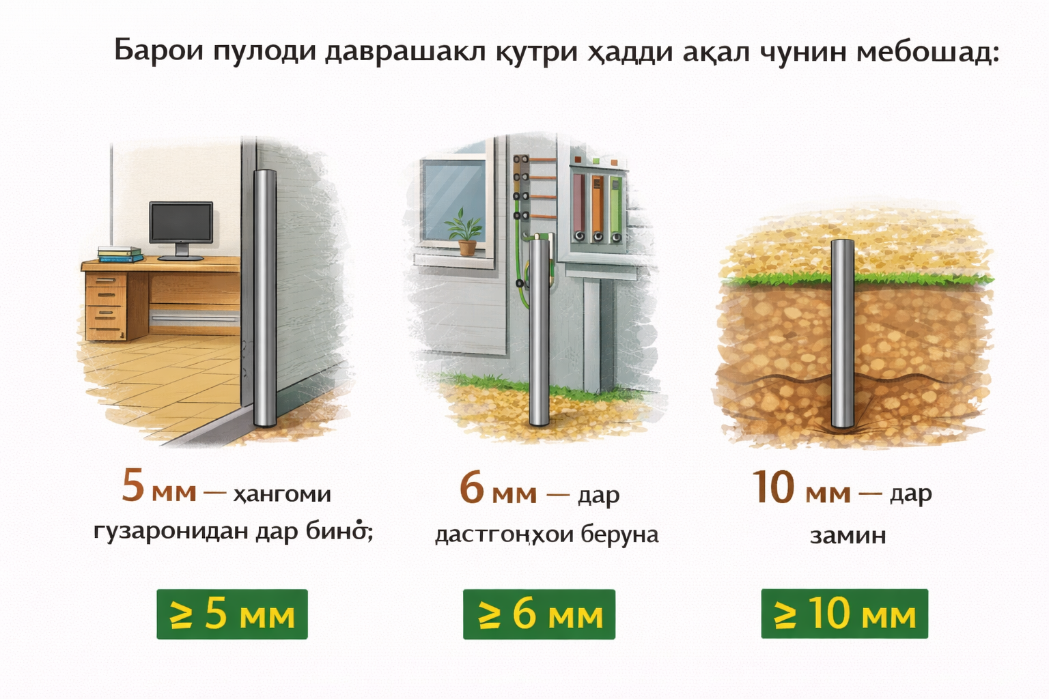
Заминваслҳо (дастгоҳҳои заминвасл)
Барои пӯлоди даврашакл қутри ҳадди ақал чунин мебошад:
5 мм ҳангоми гузаронидан дар бино;
6 мм – дар дастгоҳҳои беруна;
10 мм – дар замин.
Расми 4. Аз муаллиф: бо истифода аз зеҳни сунъи (AI) сохта шудааст.

Slide 24
Заминваслҳо (дастгоҳҳои заминвасл)
Барои ноқилҳои мисӣ – на камтар аз 4 мм², барои ноқилҳои алюминӣ – на камтар аз 6 мм². Пайвасткунии ноқилҳои заминвасл байни ҳам, одатан, тавассути кафшер иҷро карда мешавад, ва пайваст кардани онҳо бо корпуси дастгоҳҳо, мошинҳо ва дигар таҷҳизот – бо кафшер ё бо ёрии болтҳо анҷом дода мешавад.
Монахов, А. Ф. Тадбирҳои бехатарии электрикӣ дар иншооти электрикӣ: китоби дарсӣ барои курсҳои такмили ихтисос ва донишҷӯёни ихтисоси муҳандисии электрикӣ. 2008.

Slide 25
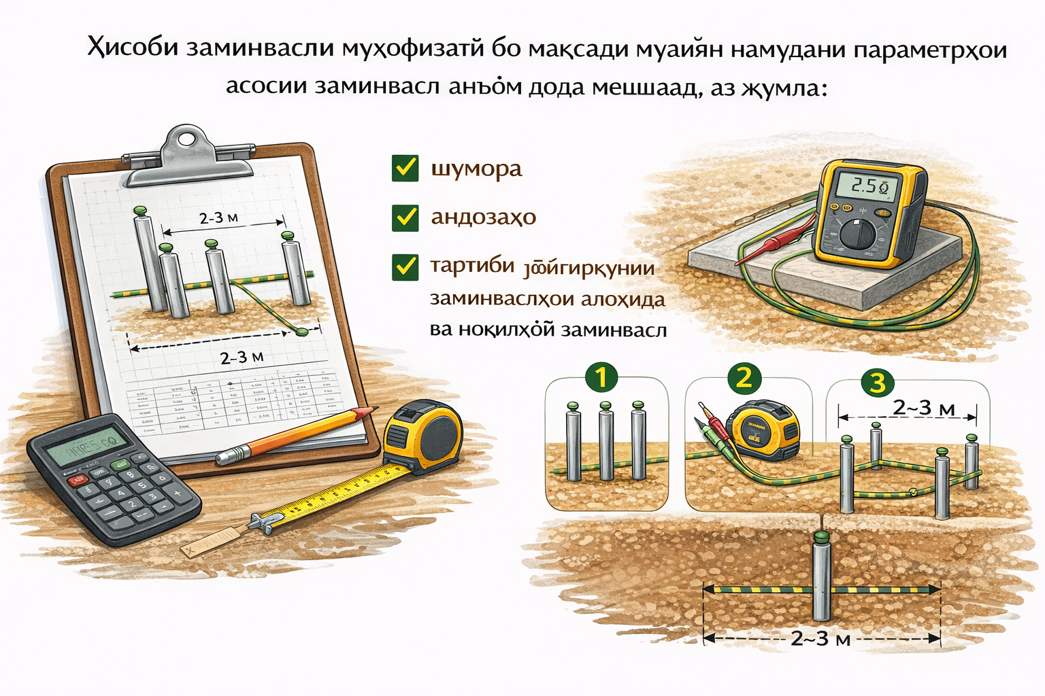
Ҳисоби заминвасли муҳофизатӣ
Ҳисоби заминвасли муҳофизатӣ бо мақсади муайян намудани параметрҳои асосии заминвасл анҷом дода мешавад, аз ҷумла:
шумора,
андозаҳо,
тартиби ҷойгиркунии заминваслҳои алоҳида ва ноқилҳои заминвасл.
Расми 5. Аз муаллиф: бо истифода аз зеҳни сунъи (AI) сохта шудааст.

Slide 26
Ҳисоби заминвасли муҳофизатӣ
Ҳисобро метавон аз рӯи муқовимати иҷозатдодашудаи паҳншавии ҷараён дар заминвасл ё аз рӯи шиддатҳои иҷозатдодашудаи ламс (ва қадам) иҷро намуд. Одатан ҳисоб барои ҳолате гузаронида мешавад, ки заминвасл дар замини якхела (однородная) ҷойгир аст. Ҳисоби заминвасл дар замини бисёрқабата мураккабтар мебошад, вале натиҷаҳои дақиқтар медиҳад. Истифодаи он барои сохторҳои мураккаби заминваслҳои гурӯҳӣ дар дастгоҳҳои бо шиддати 110 кВ ва баландтар мувофиқ аст.

Slide 27
Ҳисоби заминвасли муҳофизатӣ
Барои дастгоҳҳо бо нейтрали ҷудошуда бо шиддати то 1000 В, инчунин аз 1000 В то 30 кВ (ҳамроҳ), ҳисобкунии заминвасл одатан аз рӯи муқовимати иҷозатдодашудаи паҳншавии ҷараён иҷро карда мешавад. Муқовимати дастгоҳҳои заминвасл дар шабакаҳои бо шиддати то 1000 В, агар қувваи умумии генераторҳо ё трансформаторҳое, ки шабакаро ғизо медиҳанд, аз 100 кВа зиёд набошад, бояд на бештар аз 10 Ом бошад;
дар ҳамаи ҳолатҳои дигар – на бештар аз 4 Ом.

Slide 28
Ҳисоби заминвасли муҳофизатӣ
сохтори заминвасли сунъӣ иборат аст, ки дар он талаботи меъёрӣ нисбати муқовимати иҷозатдодашуда бо хароҷоти камтарин барои сохтмони он таъмин карда шаванд.
Тартиби ҳисоб чунин аст: аввалан, нақшаи заминвасл интихоб гардида, ба нақшаи иншоот ворид карда мешавад ва дарозии электродҳо қабул карда мешавад. Ҳангоми лоиҳакашии дастгоҳи заминвасл донистани муқовимати хосси (уделӣ) хок ρ, (Ом·м), дар ҷойе, ки заминвасл сохта мешавад, зарур аст.

Slide 29
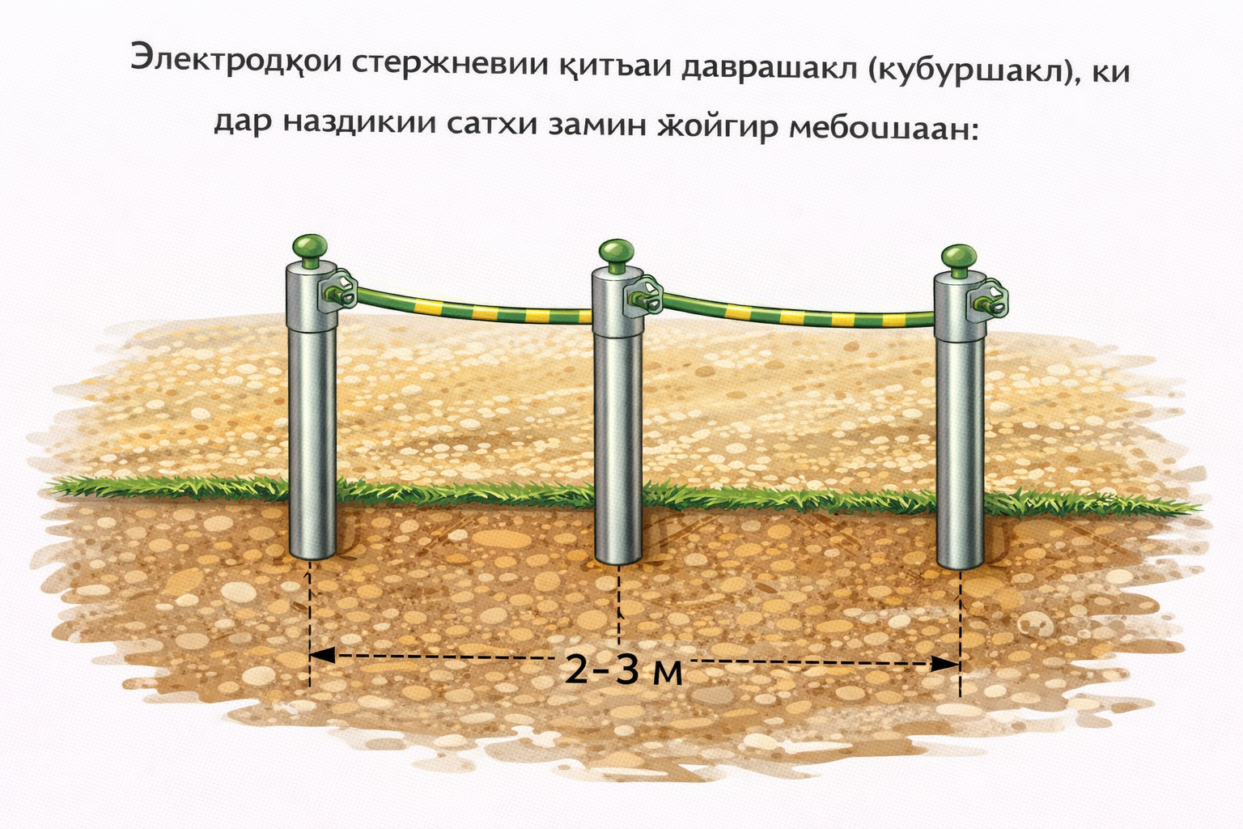
Ҳисоби заминвасли муҳофизатӣ
Муқовимати хосси хок одатан дар маҳалли сохтмони заминвасл чен карда мешавад, вале барои ҳисобҳои тахминӣ метавон аз қиматҳои наздикшуда (приближённые) истифода бурд. Барои заминваслҳои якка (стержневӣ) муқовимати паҳншавии ҷараён аз рӯи формулаҳои таҷрибавии зерин муайян карда мешавад:
барои электродҳои стержневии қитъаи даврашакл (қубуршакл), ки дар наздикии сатҳи замин ҷойгир мебошанд:
Расми 6. Аз муаллиф: бо истифода аз зеҳни сунъи (AI) сохта шудааст.

Slide 30
Ҳисоби заминвасли муҳофизатӣ
Rз = (ρ / (2 · π · l)) · ln(4 · l / d) = 0,366 · (ρ / l) · ln(4 · l / d) (3)
барои электродҳои стержневии қитъаи даврашакл (қубуршакл), ки дар дохили замин ҷойгир шудаанд,
Rз = (ρ / (2 · π · l)) · ( ln(2 · l / d) + (1/2) · ln((4 · t + l) / (4 · t − l)) ) (4)
ки дар он:
ρ – муқовимати хосси хок, Ом·м;
l – дарозии стерженҳо (электродҳо), м;
d – қутри қитъаи буриш (барои заминвасли кунҷӣ d = 0,95b);
b – паҳнои рафи пӯлоди кунҷӣ, м;
t – масофа аз сатҳи замин то маркази заминвасли амудӣ, м.

Slide 31
Ҳисоби заминвасли муҳофизатӣ
Шумораи зарурии стерженҳо (бе дарназардошти гузаронандагии тасмаи пайвасткунанда) аз рӯи формулаи зерин муайян карда мешавад:
n = (Rз · ηс) / Rдоп (5)
ки дар он:
Rдоп – муқовимати иҷозатдодашудаи заминвасл (бояд ба меъёрҳои муқарраршуда мувофиқат намояд);
ψс – зариби иқлимӣ, ки эҳтимолияти тағйир ёфтани муқовимати хосси хокро дар натиҷаи яхбандии он дар фасли зимистон ё хушкшавии он дар фасли тобистон ба назар мегирад.

Slide 32
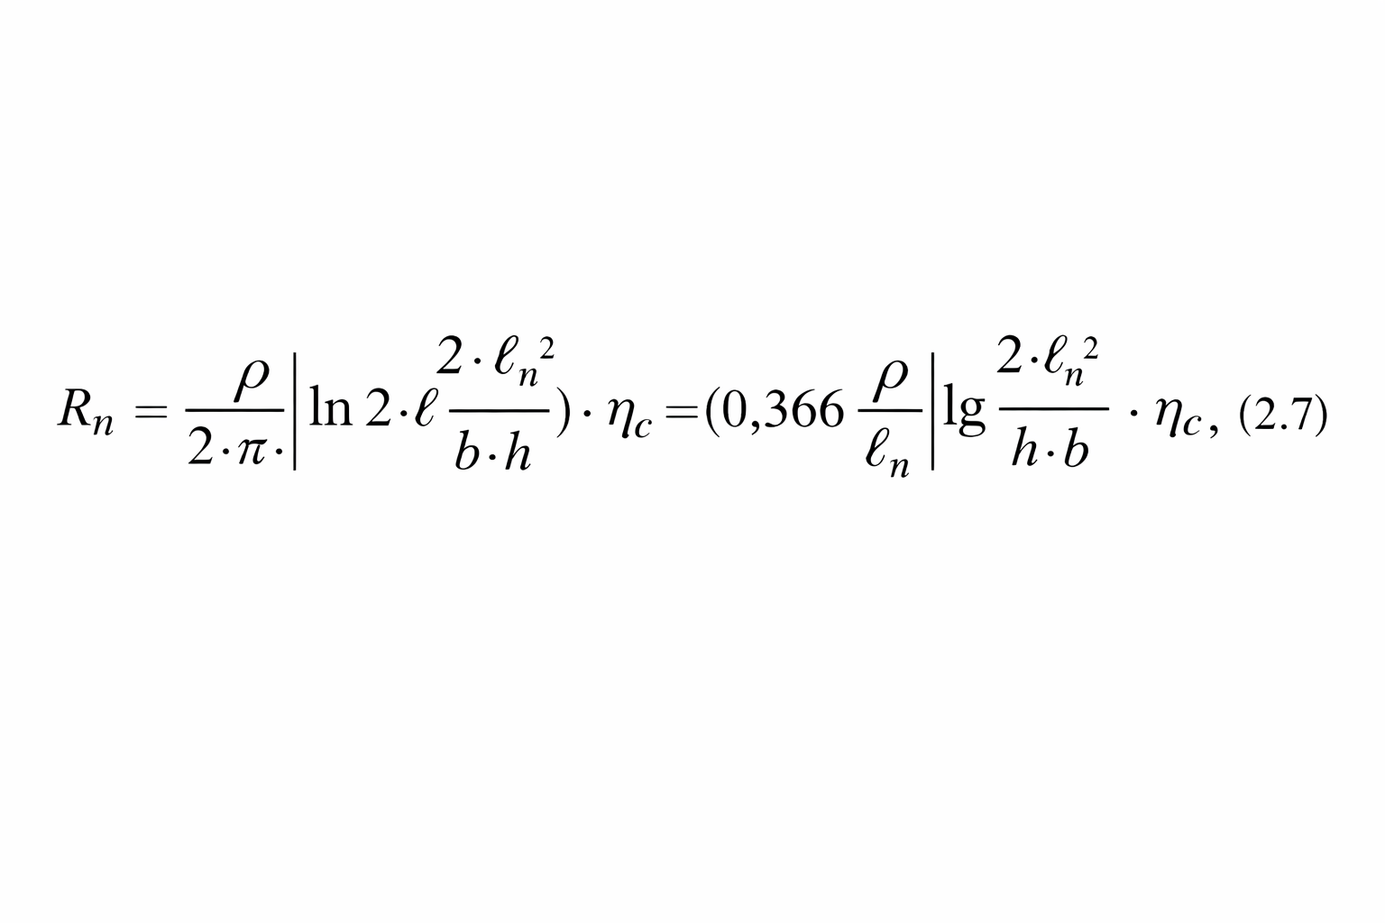
Ҳисоби заминвасли муҳофизатӣ
Бо донистани шумораи зарурии электродҳо, дарозии тасмаи пайвасткунанда байни электродҳо дар дастгоҳи заминвасли контурӣ муайян карда мешавад:
lп = (n − 1) · a (6)
ки дар он:
n – шумораи стерженҳо (электродҳо);
a – масофа байни стерженҳо (аз 2 то 3 м).
Муқовимати тасмаи пайвасткунанда баробар аст:
(7)
ки дар он:
h – чуқурии ҷойгиркунӣ (глубина заложения), м;
b – паҳнои тасма, м.

Slide 33
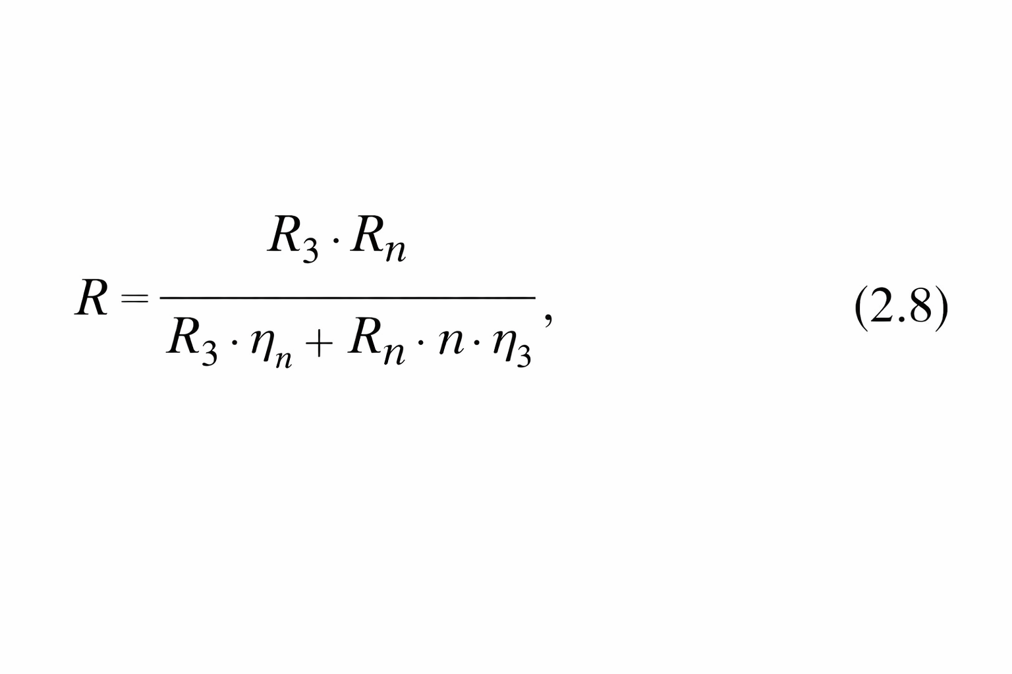
Ҳисоби заминвасли муҳофизатӣ
Сипас муқовимати ҳисобии дастгоҳи заминвасл бо дарназардошти коэффитсиентҳои таъсири мутақобилаи электродҳо ва истифодаи тасма ҳисоб карда мешавад:
(8)
ки дар он:
η₃ – коэффитсиенти таъсири мутақобила (афзоиши муқовимати паҳншавии ҷараён дар заминвасли гурӯҳӣ) (ҷадвали 3 ва Замимаи А);
ηп – коэффитсиенти истифодаи тасма (полоса).

Slide 34
Ҳисоби заминвасли муҳофизатӣ
Заминвасл ба талабот ҷавобгӯ хоҳад буд, агар шарти R ≤ Rдоп иҷро гардад. Агар шарти R > Rдоп бошад, дар контури заминвасл шумораи электродҳои амудӣ зиёд карда мешавад, пас аз он коэффитсиентҳои истифодаи η₃ ва ηп аз нав муайян гардида, қимати R дубора ҳисоб карда мешавад.
Ҷадвали 2 – Зариби мавсимӣ (ψс)
Моҳ | Чуқурии ҷойгиркунии заминвасл, м |  | Моҳ | Чуқурии ҷойгиркунии заминвасл, м
 | Камтар аз 0,8 | 0,8 – 3,5 |  | Камтар аз 0,8 | 0,8 – 3,5
Январ | 1,05 | 1,20 | Июл | 2,20 | 1,75
Феврал | 1,05 | 1,10 | Август | 1,55 | 1,55
Март | 1,00 | 1,00 | Сентябр | 1,60 | 1,70
Апрел | 1,60 | 1,20 | Октябр | 1,55 | 1,60
Май | 1,95 | 1,30 | Ноябр | 1,60 | 1,35
Июн | 2,00 | 1,55 | Декабр | 1,65 | 1,35

Slide 35
Ҳисоби заминвасли муҳофизатӣ
Ҷадвали 3 – Коэффитсиентҳои таъсири мутақобила (η₃) (истифодаи электродҳои амудии заминвасли гурӯҳӣ ҳангоми ҷойгиркунии онҳо аз рӯи контур)
Шумораи заминваслҳо | Зариби истифодаи электродҳои амудӣ (η₃)
2 | 0,85
4 | 0,73
6 | 0,65
10 | 0,59
20 | 0,48
Ҷадвали 4 – Зарибҳои истифодаи тасмаи уфуқӣ (ηп)
(тасмаи уфуқӣ, ки электродҳои амудии заминвасли гурӯҳиро пайваст мекунад)
Шумораи электродҳои амудӣ | Зариби истифодаи тасма (ηп)
2 | 0,85
4 | 0,77
6 | 0,72
10 | 0,62
20 | 0,42

Slide 36
Хулосаи лексия
Заминвасли муҳофизатӣ яке аз муҳимтарин ва самараноктарин чораҳои таъмини бехатарии электрикӣ ба ҳисоб рафта, барои ҳифзи инсон аз осеби ҷараёни барқ ва пешгирии сӯхтор ҳангоми пайдо шудани расишҳои якфазагӣ дар таҷҳизоти барқӣ, дастгоҳҳо ва хатҳои интиқоли барқ истифода бурда мешавад, ки принсипи асосии он аз паст намудани потенсиали қисмҳои металлии ба замин пайвастшуда ва баробарсозии потенсиалҳои сатҳи замин ва таҷҳизот иборат буда, дар натиҷа шиддати ламс ва шиддати қадам то сатҳи бехатар кам карда мешаванд, ин низом дар шабакаҳои гуногуни барқӣ бо шиддатҳои то 1000 В ва аз он боло, хусусан дар шароити хавфнок ва махсусан хавфнок ҳатмӣ мебошад, дастгоҳи заминвасл аз маҷмӯи электродҳо (амудӣ ва уфуқӣ), ноқилҳои заминваслкунанда ва унсурҳои табиӣ ё сунъӣ иборат буда, метавонад шакли берунӣ ё контурӣ дошта бошад, ки навъи контурӣ самараноктар буда, баробаршавии потенсиалҳоро дар тамомиминтақа таъмин мекунад, ҳангоми лоиҳакашӣ ва ҳисоб

Slide 37
Хулосаи лексия
параметрҳои асосӣ, аз ҷумла шумора, андоза ва ҷойгиршавии электродҳо муайян карда шуда, ҳисоб одатан аз рӯи муқовимати иҷозатдодашудаи паҳншавии ҷараён ё шиддати ламс иҷро гардида, шарти асосӣ иҷро шудани нобаробарии R ≤ Rдоп мебошад, ки барои шабакаҳои гуногун меъёрҳои муайян дорад (масалан, то 4–10 Ом барои шабакаҳои пастшиддат ва то 0,5 Ом барои шабакаҳои баландшиддат), инчунин дар раванди истифода назорати мунтазам, аз ҷумла ченкунии муқовимат, санҷиши пайвастҳо, назорати коррозия ва арзёбии шиддати ламс ҳатмӣ буда, танҳо дар сурати риояи ҳамаи ин талаботҳо заминвасли муҳофизатӣ метавонад фаъолияти боэътимод ва бехатарии пурраи системаҳои барқиро таъмин намояд.

Slide 38
Адабиёт
Шкрабак, В. С., и А. В. Луковников. Бехатарии ҳаёт дар истеҳсолоти кишоварзӣ. Москва: КолосС, 2004.
Абдуллозода, Р. Т., и Б. Т. Абдуллоев. Асосҳои бехатарии электрикӣ: дастури методӣ барои машғулиятҳои озмоишӣ. Қисми 1. Душанбе: ДТТ ба номи академик М. С. Осимӣ, 2021.
Абдуллозода, Р. Т., Д. Д. Давлатшоев, Ш. С. Саъдуллозода, Ҷ. Б. Раҳимов, И. Т. Абдуллоев, А. И. Сидоров, И. С. Окраинская, и Н. В. Глотова. Асосҳои бехатарии электрикӣ: тарҷума аз забони русӣ. Душанбе: ҶДММ «Истиқлол-2019», 2019.
Овчаренко, А. Г., и С. Л. Раско. Бехатарии барқ ҳангоми истифодаи иншооти электрикӣ: дастури таълимӣ. Бийск: Алтайский государственный технический университет (БТИ), 2008.
Монахов, А. Ф. Тадбирҳои бехатарии электрикӣ дар иншооти электрикӣ: китоби дарсӣ барои курсҳои такмили ихтисос ва донишҷӯёни ихтисоси муҳандисии электрикӣ. 2008.

Slide 39
ТАШАККУР!

